Slide 1
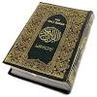
স্বাগতম

Slide 2
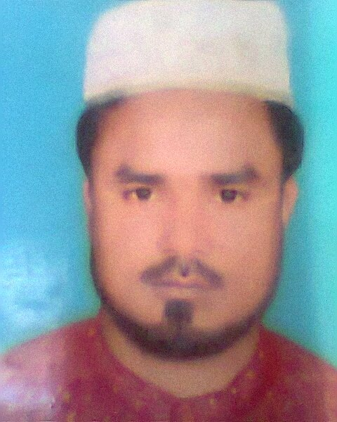
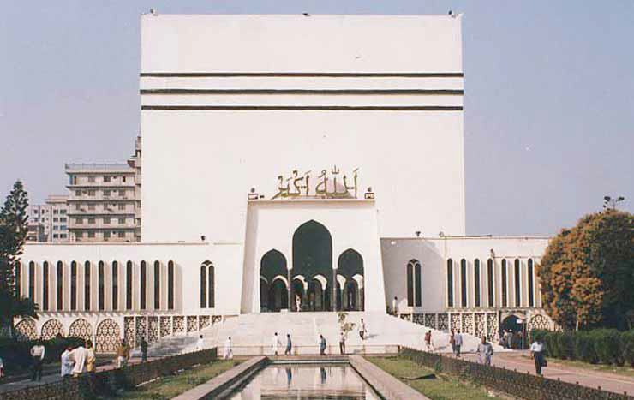
অষ্টম শ্রেণি
অধ্যায়- ১ম (আকাইদ)
নামঃ মোঃ আব্দুল আহাদ
পদবীঃ সহকারী শিক্ষক
দলুয়া উচ্চ বিদ্যালয় ও মহাবিদ্যালয়
বীরগঞ্জ,দিনাজপুর
Email:abdulahadaraf@gmail.com
Mobile:01733159727
পাঠ-৪
সময়ঃ-৫০ মিনিট

Slide 3
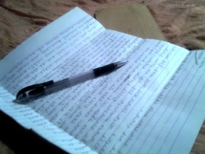
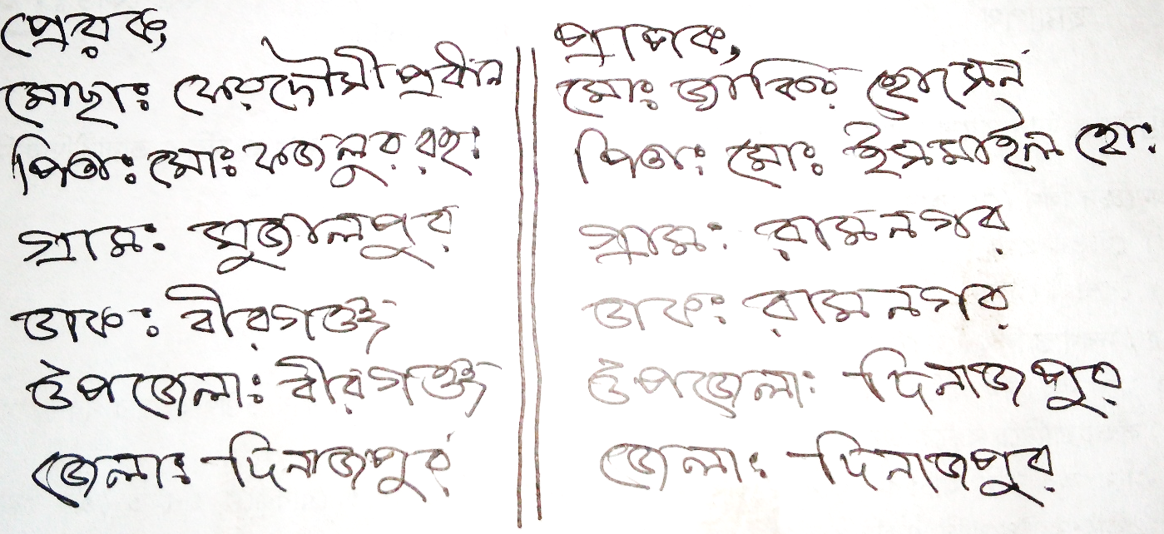
বার্তা

Slide 5
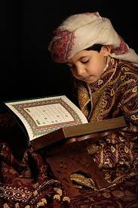

Slide 6
আজকের পাঠ
রিসালাত

Slide 7
এই পাঠ শেষে শিক্ষার্থীরা…
রিসালাতের সংজ্ঞা বলতে পারবে
নবি-রাসুলের সংখ্যা বলতে পারবে
নবি-রাসুলের পার্থক্য লিখতে পারবে
রিসালাতের তাৎপর্য ব্যাখ্যা করতে পারবে

Slide 8
রিসালাত
বার্তা
চিঠি
সংবাদ বহন
খবর

Slide 9
ইসলামি পরিভাষায় আল্লাহ তায়ালার বাণী, আদেষ-নিষেধ মানুষের নিকট পৌঁছানোকে রিসালাত বলে। যাঁরা এ সংবাদ পৌঁছানোর কাজ করেন তাঁরা হলেন নবি-রাসুল। অন্যকথায়, রাসুলগণ যে কর্তব্য ও দায়িত্ব পালন করেন তাই রিসালাত।

Slide 10
নবি-রাসুলের সংখ্যা
আল কুরআনে আল্লাহ তায়ালা বলেছেন-
“আর প্রত্যেক জাতির জন্য পথপ্রদর্শক রয়েছে।” (সুরা আর- রাদ, আয়াত ৭)

Slide 11
নবি-রাসুলের সংখ্যা
হযরত আবুজর গিফারি (রাঃ) বলেন, “একবার আমি জিজ্ঞাসা করলাম, হে আল্লাহর রাসুল! নবিগণের সংখ্যা কত? উত্তরে মহানবি (সাঃ) বললেন,এক লক্ষ চব্বিশ হাজার। তম্মধ্যে তিন শত তের জন অপর বর্ণনা মতে তিন শত পনের জন হলেন রাসুল।” (মিশকাত)

Slide 12
নবি-রাসুলের সংখ্যা
আরেক বর্ণনা মতে নবিগণের সংখ্যা হলো দুই লক্ষ চব্বিশ হাজার। এঁদের মধ্যে সর্বপ্রথম নবি ছিলেন হযরত আদম (আঃ), আর সর্বশেষ নবি ও রাসুল হলেন আমাদের প্রিয় নবি হযরত মুহাম্মদ (সাঃ)

Slide 13
একক কাজ
রিসালাতের সংজ্ঞা দাও

Slide 14
নবি ও রাসুলের পার্থক্য…
নবী
যিনি নবুয়তের দায়িত্ব পালন করেন।
রাসুল
যিনি রিসালাতের দায়িত্ব পালন করেন।

Slide 15
নবি ও রাসুলের পার্থক্য…
রাসুল
যাঁদের নিকট আসমানি কিতাব এসেছিল।
নবি
যাঁদের নিকট আসমানি কিতাব আসেনি।
নবীগণ পূর্ববর্তী রাসুলের প্রচারিত দ্বীন (ধর্ম) প্রচার করতেন।

Slide 16
অতএব, বুঝা যায়-
প্রত্যক রাসুলই নবী ছিলেন।
প্রত্যক নবী রাসুল ছিলেন না।
কিন্ত

Slide 17
দলীয় কাজ
নবি ও রাসুলের মধ্যে পার্থক্য নির্ণয় করে তাঁদের সংখ্যা উল্লেখ কর।

Slide 18
রিসালাতের তাৎপর্য
মহান আল্লাহ বলেন-
“আল্লাহর ইবাদত করার ও তাগুতকে বর্জন করার নির্দেশ দেয়ার জন্য আমি তো প্রত্যেক জাতির মধ্যেই রাসূল পাঠিয়েছি।” (সূরা আন-নাহল, আয়াত ৩৬)

Slide 19
রিসালাতের তাৎপর্য
নবি-রাসূলগণ ছিলেন-
মানুষের প্রতি আল্লাহ তায়ালার বিশেষ নিয়ামত।
তাঁরা সকলকে তাওহিদের প্রতি ডাকতেন।
কুফর,শিরক,নিফাক থেকে সতর্ক করতেন।
উত্তম চরিত্র ও নৈতিক শিক্ষা প্রদান করতেন।

Slide 20
মুল্যায়ন
রিসালাত শব্দের অর্থ কী?
নবি ও রাসূল মোট কতজন ছিলেন?
পবিত্র কুরআনে কতজন নবির নাম উল্লেখ আছে?
রাসূল কাকে বলে?

Slide 21
বাড়ীর কাজ
রিসালাতের তাৎপর্য কুরআন ও হাদীসের আলোকে লিখে নিয়ে আসবে।

Slide 22
আল্লাহ হাফেজ

